Slide 1
Diagrammi temperatura composizione
Equilibrio solido liquido per sistemi a 2 componenti

Slide 2
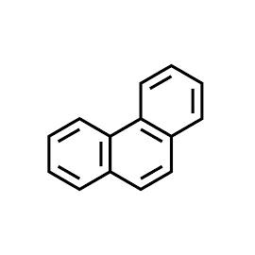
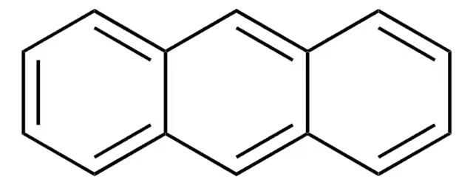
Comportamento ideale
Completa miscibilità in fase liquida ed in fase solida
Antracene e fenentrene sono composti aromatici isomeri, strutturalmente molto vicini e le interazioni molecolari A-A, B-B e A-B sono simili
(1) antracene
(2) fenantrene
https://www.ddbst.com/ddb-sle.html

Slide 3
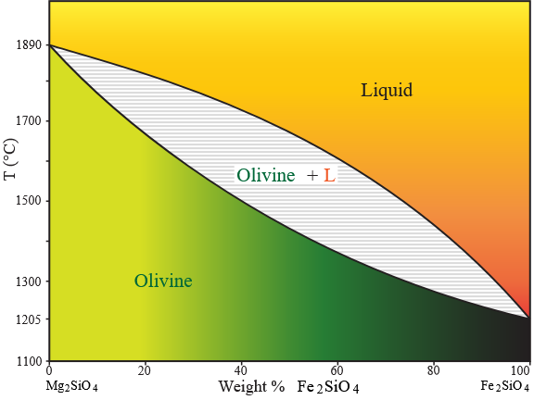
Diagramma solido-liquido dell’olivina
due componenti: Mg-olivine (forsterite) Fe-olivine (fayalite)
la fase liquida è più ricca in Fe
implicazioni per il melting di olivina
o solidificazione del magma
dati sperimentali Bowen and Schairer (1935).
https://www.science.smith.edu/~jbrady/petrology/igrocks-topics/bin-ss/ss-page03.php consultare il sito

Slide 4
Comportamento non ideale
Completa miscibilità in soluzione e immiscibilità nello stato solido
Determinazione sperimentale mediante analisi termica
Termogramma: curva T contro tempo per raffreddamento del sistema lungo un’isopleta, partendo dalla soluzione (curva di reffreddamento)
Nel primo tratto pendenza dettata dalla Cp della soluzione
diminuzione della pendenza per solidificazione di A
Arresto della diminuzione di T (arresto eutettico) alla comparsa anche di B solido
Alla scomparsa del liquido pendenza dettata dalla Cp della miscela di solidi
2 fasi solide
https://web1.eng.famu.fsu.edu/nsfscholars/pdf/Solid-Liquid-Phase-Equilibrium.pdf

Slide 5
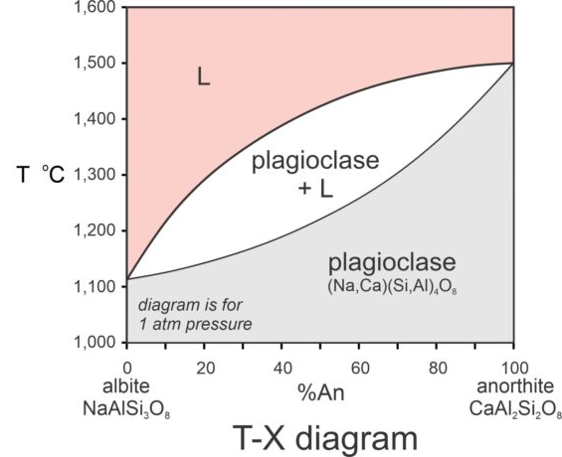
if plagioclase melts only partially, the melt will not have the same composition as the starting feldspar. These are important considerations for many different kinds of igneous rocks
https://opengeology.org/petrology/8-igneous-phase-diagrams-and-phase-equilibria/

Slide 6
Miscela degli etilesteri degli acidi laurico e miristico
Diagramma di equilibrio solido liquido con eutettico
Eutettico deriva dal greco: “facile fondere”
L’acido laurico ha 12 atomi di C
L’acido miristico ha 14 atomi di C
E punto eutettico Xlaurate= 0.7 T= 265 K
Per una data coppia di composti è un invariante F’= 0, utile come riferimento di T
fase liquida
fase liquida
+ estere miristico
L+EstLaur
E
Rocha S. et al. 2014, Solid-liquid equilibrium calculation andparameters determination in thermodynamic models for binary and ternary fatty mixtures, Chemical Engineering Transactions, 37, 535-540 DOI: 10.3303/CET1437090
frazione molare dell’estere laurico

Slide 7
Miscele eutettiche
Molteplici usi
NaCl 23% e H₂O 77 % fonde s -21.1 °C
miscele eutettiche di alcoli saccaridici (v. diagramma di fase inositolo manipolo) con T_{f} ca. 100 *C e alta entalpia di fusione come materiali per immagazzinare reversibilmente energia termica
materiali biobased
Phase Change Materials sono convenienti per questo scopo, rispetto a materiali che vengono riscaldati (con elevata Cp), perché rilasciano il calore immagazzinato con una variazione di T molto ridotta
all’eutettico precipitazione di microcristalli (farmaceutica)
leghe di stagno per saldatura
Deep Eutectic Solvents, sali organici, anche naturali, alternativi ai comuni siolventi
I. Palomo Del Barrio et al. New sugar alcohols mixtures for long-term thermal energy storage applications at temperatures between 70°C and 100°C, Solar Energy Materials and Solar Cells, 155, 2016, Pages 454-468, https://doi.org/10.1016/j.solmat.2016.06.048

Slide 8
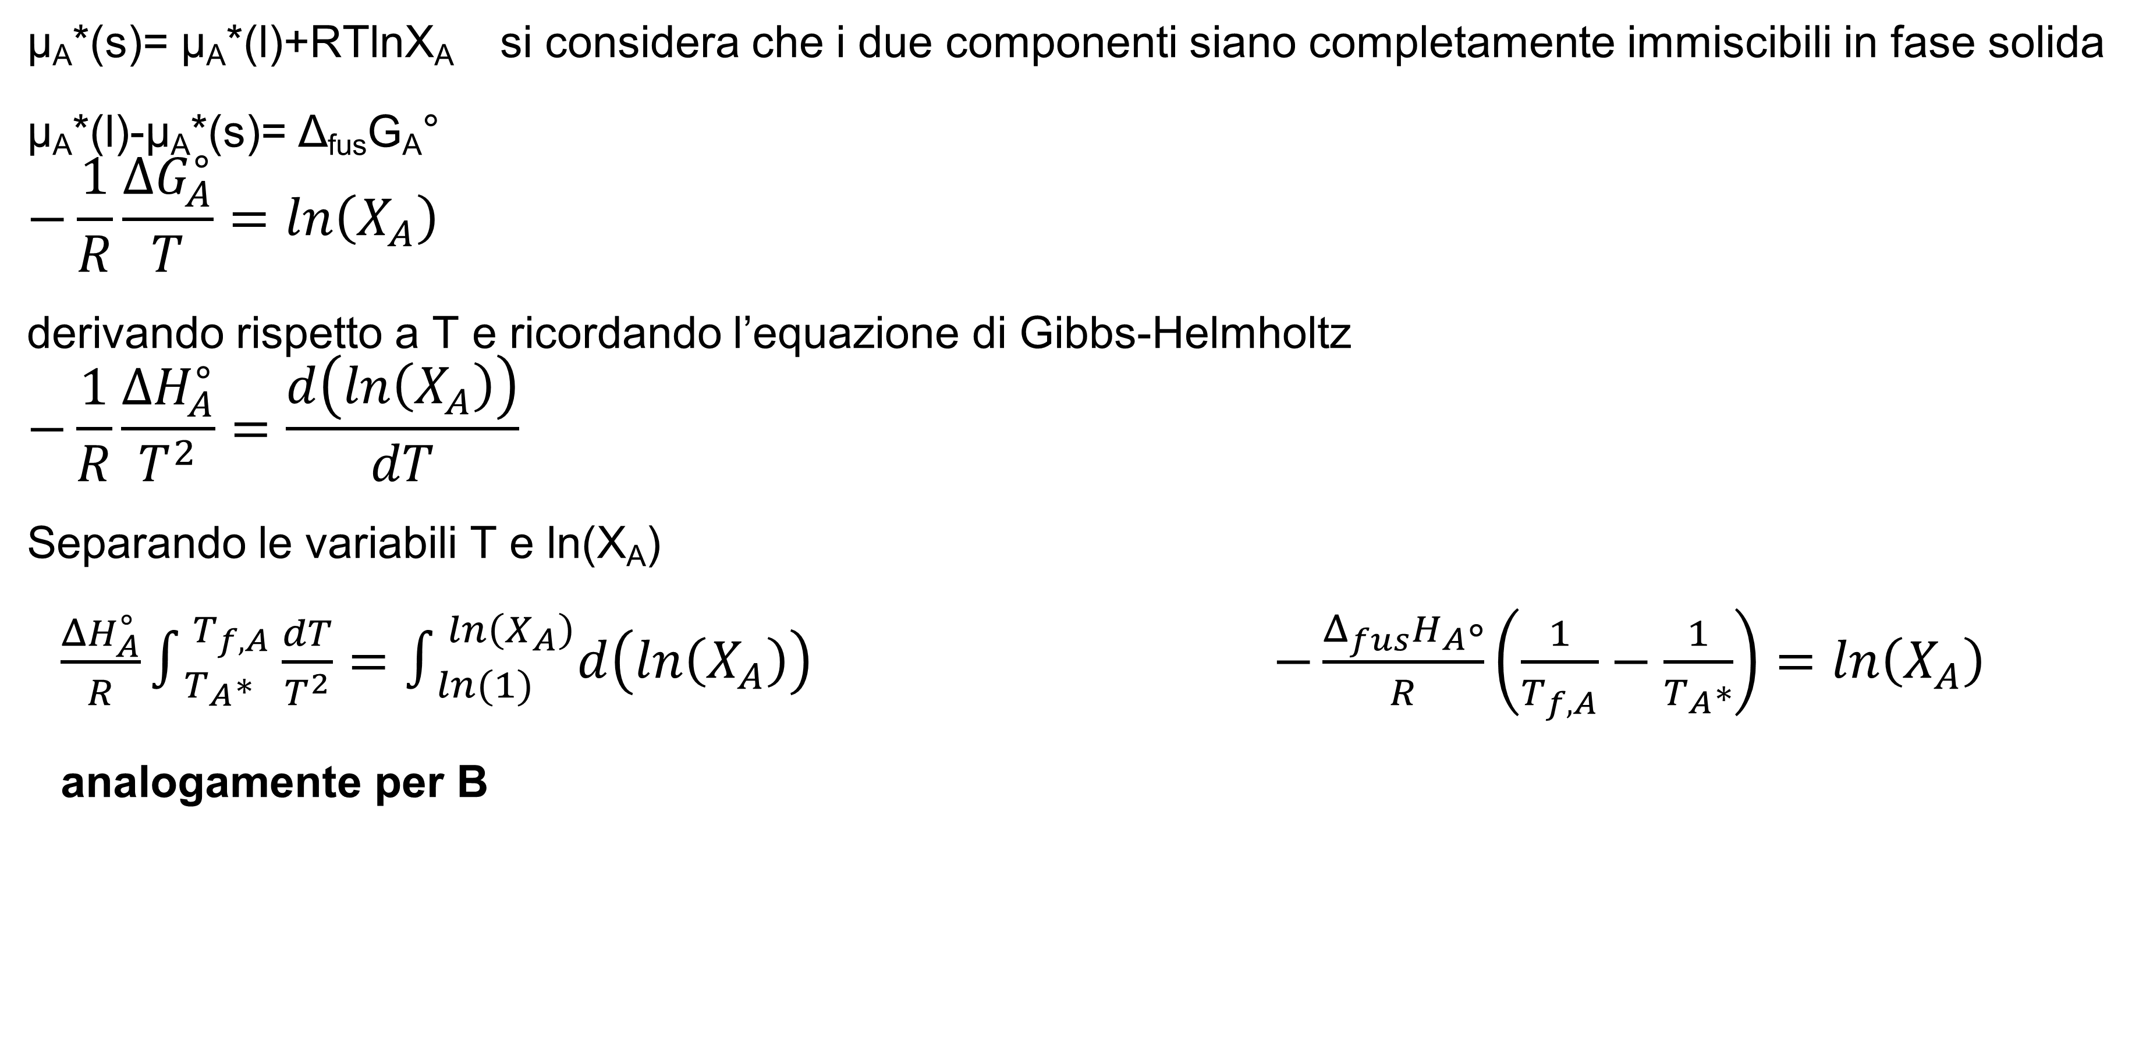
Calcolo approssimato della frontiera liquido-regioni bifasiche
μ_{A}*(s)= μ_{A}*(l)+RTlnX_{A} si considera che i due componenti siano completamente immiscibili in fase solida
μ_{A}*(l)-μ_{A}*(s)= Δ_{fus}G_{A}°
$$−\frac{1}{R}\frac{ΔG_{A}^{∘}}{T}=ln\left(X_{A}\right)$$
derivando rispetto a T e ricordando l’equazione di Gibbs-Helmholtz
$$−\frac{1}{R}\frac{ΔH_{A}^{∘}}{T^{2}}=\frac{d\left(ln\left(X_{A}\right)\right)}{dT}$$
Separando le variabili T e ln(X_{A})
$\frac{ΔH_{A}^{∘}}{R}∫_{T_{A}∗}^{T_{f,A}}\frac{dT}{T^{2}}=∫_{ln(1)}^{ln\left(X_{A}\right)}d\left(ln\left(X_{A}\right)\right)$ $−\frac{Δ_{fus}H_{A}∘}{R}\left(\frac{1}{T_{f,A}}−\frac{1}{T_{A}∗}\right)=ln\left(X_{A}\right)$
analogamente per B

Slide 9
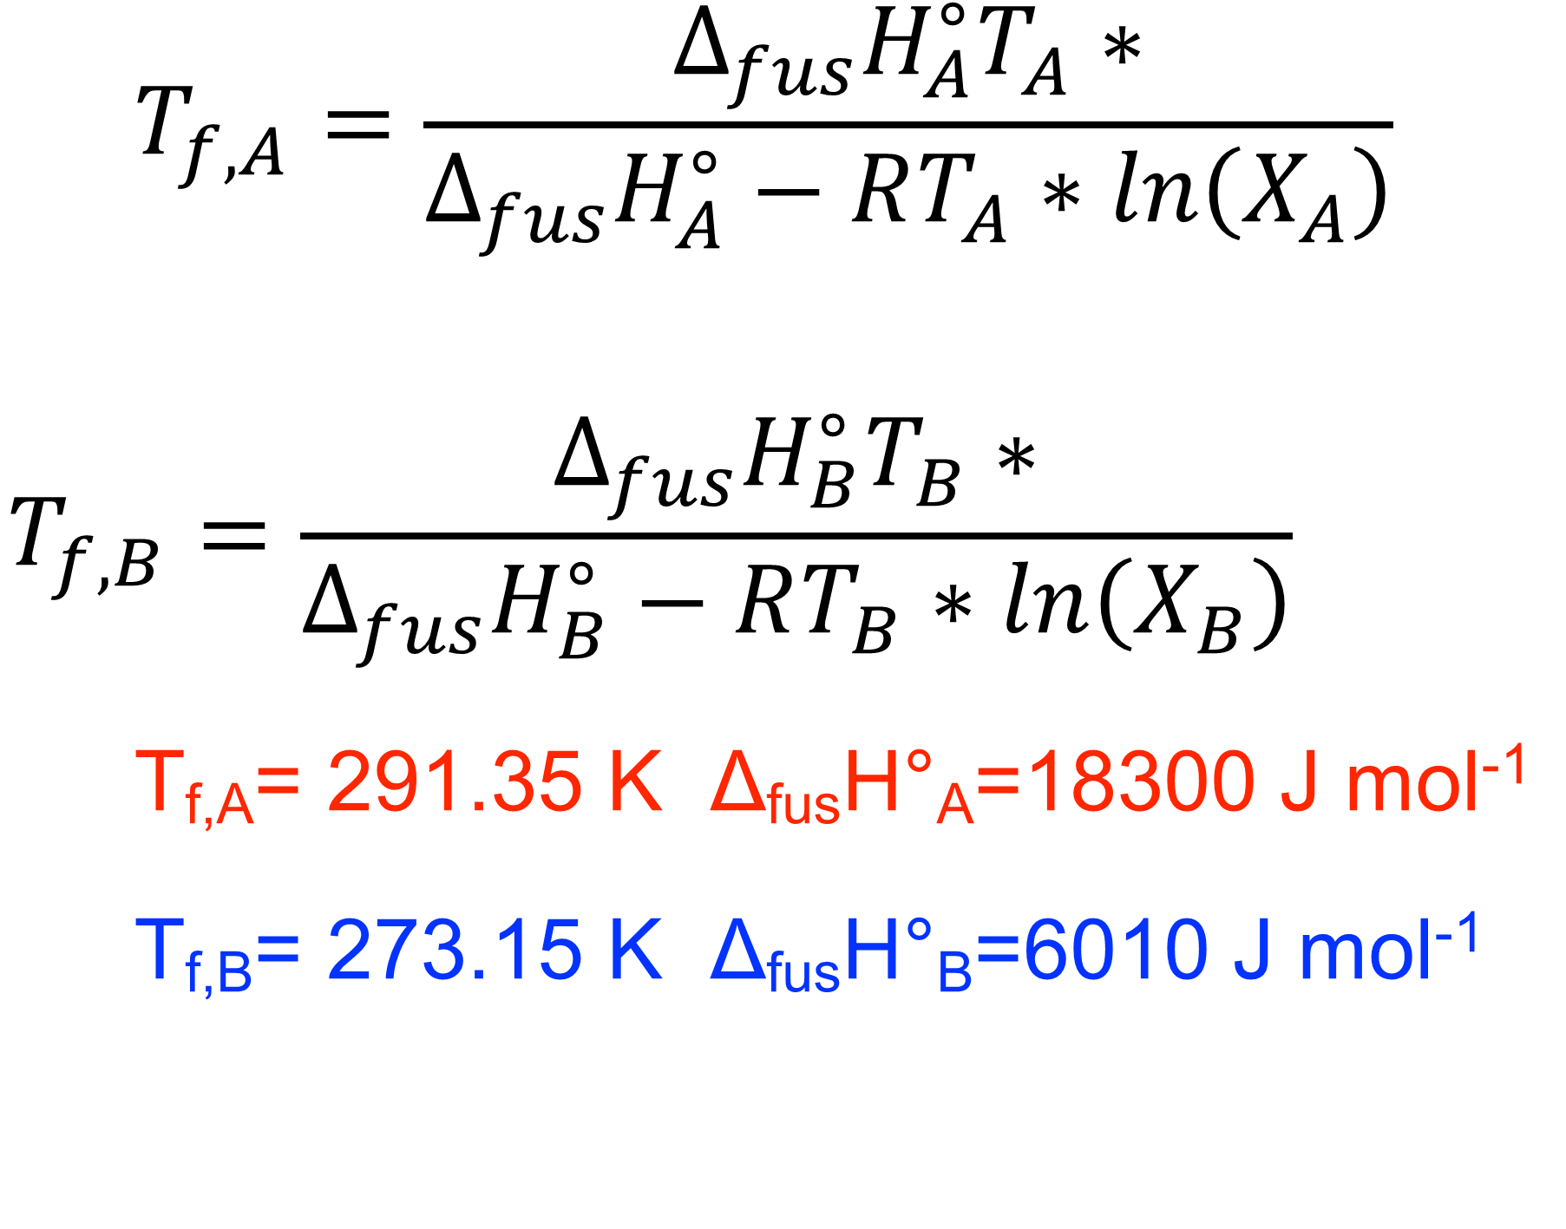
Glicerolo (A) acqua (B)
$$T_{f,A}=\frac{Δ_{fus}H_{A}^{∘}T_{A}∗}{Δ_{fus}H_{A}^{∘}−RT_{A}∗ln\left(X_{A}\right)}$$
$$T_{f,B}=\frac{Δ_{fus}H_{B}^{∘}T_{B}∗}{Δ_{fus}H_{B}^{∘}−RT_{B}∗ln\left(X_{B}\right)}$$
T_{f,A}= 291.35 K Δ_{fus}H°_{A}=18300 J mol⁻¹
T_{f,B}= 273.15 K Δ_{fus}H°_{B}=6010 J mol⁻¹
calcolato
T= 246.3 K
X_{A}= 0.251
Glycerol as a Cryoprotectant: An Undergraduate Experiment Using Differential Scanning Calorimetry to Study Glycerol–Water Mixtures A. D. Schwab J. Chem. Educ. 2024 101 (4), 1696-1702 DOI: 10.1021/acs.jchemed.4c00102

Slide 10
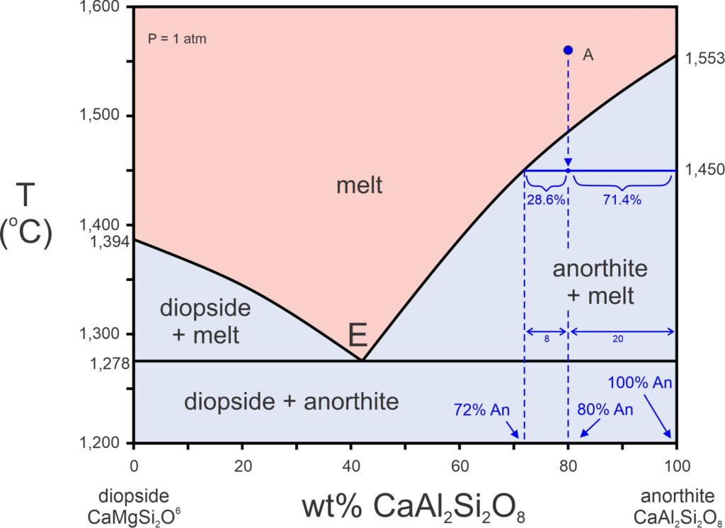
https://opengeology.org/petrology/8-igneous-phase-diagrams-and-phase-equilibria/

